Slide 1
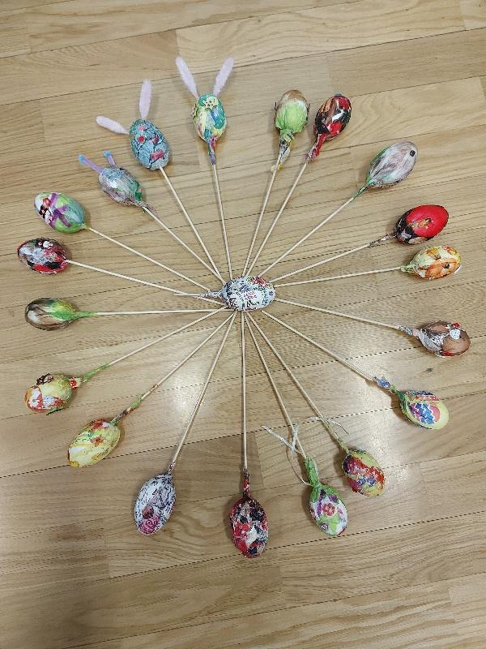
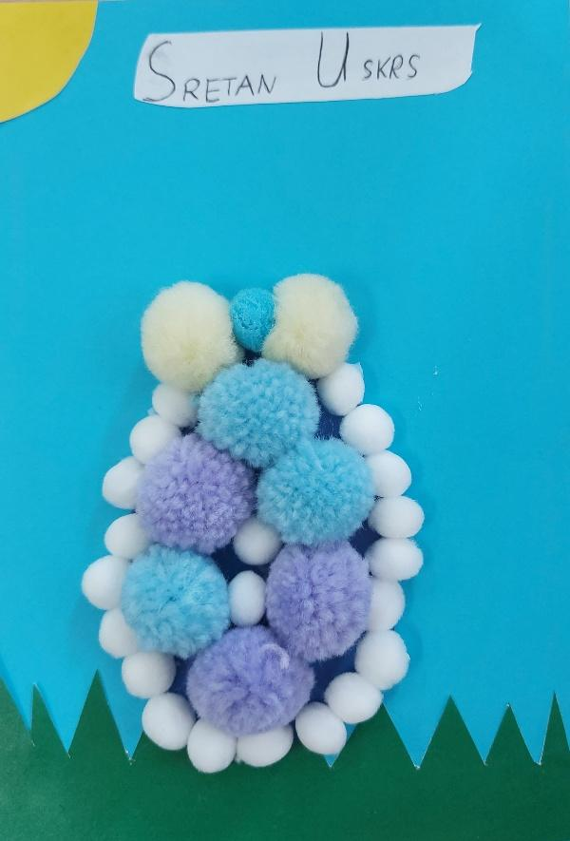
Uskrsni običaji

Slide 2
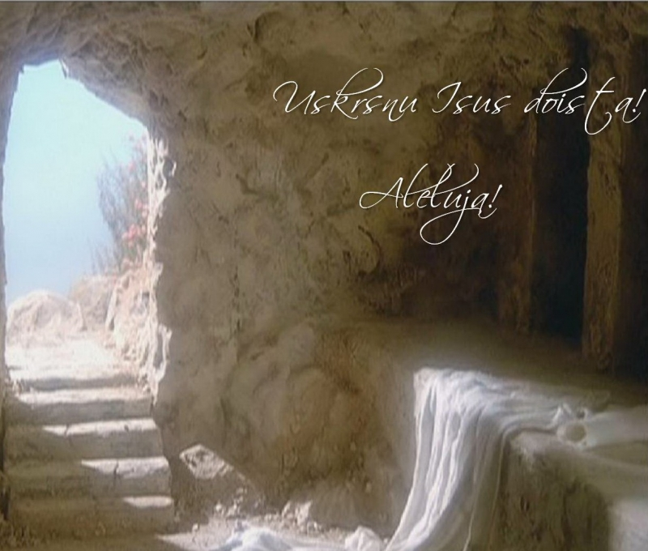
Što je Uskrs?
Uskrs je dan kada je Isus Uskrsnuo. Ljudi su ga mučili na križu. Nosio je križ na svojim leđima jako dugo dok nije umro. On je za 40 dana Uskrsnuo u jednoj špilji. Tad je ponovo hodao među ljudima,a on je i rekao da će za 40 dana uskrsnuti i da će opet hodati među njima. Kada su pogledali u grob nisu ga vidjeli i rekli su da će Nedjelju održavati praznikom uskrsnuća Isusa i da će se taj blagdan zvati Uskrs.

Slide 3
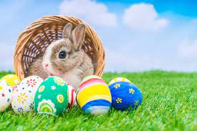
Kada je Uskrs?
Uskrs je svake Nedjelje u 3. ili 4. mjesecu. Prije Uskrsa je Veliki petak i Velika subota. Dan poslije Uskrsa je Uskrsni ponedjeljak.

Slide 4
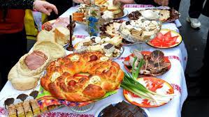
Što se jede na Uskrs?
Na Uskrs se peku kolači. Na sam Uskrs se jede: kruh, pinca, sirnica, razne kuhane pogače, peciva, kuhana šunka sa hrenom, kuhana kokoš, kuglof i rožata.

Slide 5
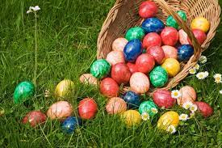
Uskrsni običaji
Bojaju se jaja,igraju se razne igre i ljudi idu u crkvu na misu.

Slide 6
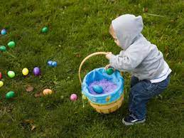
Uskrsne igre
Uskrsne igre su: skrivanje i traženje pisanica, bacanje i hvatanje pisanica i natjecanje tko će skupiti više trave za zeca.

Slide 7
